Slide 1
第七章 查找（三）
马嫄

Slide 2
本章主要内容
7.1 查找的概念
7.2 静态查找表
顺序查找
折半（二分）查找
分块查找
7.3 动态查找表
二叉排序树
7.4 哈希表

Slide 3
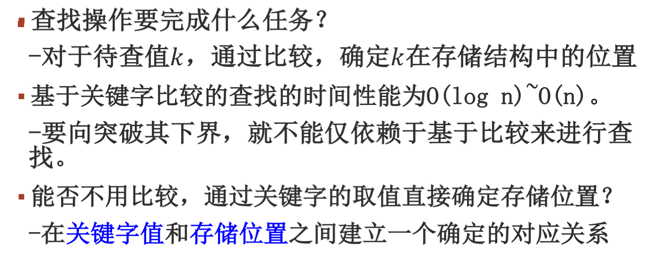
7.4 哈希表

Slide 4
哈希表（cont.）
哈希表又称散列表
散列表是一种直接计算记录存放地址的方法，它在关键字值和存储位置之间建立了映像
关键字的值在这种映射关系下的像，就是相应记录在表中的存储位置
在理想情况下，无需任何比较就可以找到待查的关键字
r_{i}
……
关键字取值集合
h
k_{i}
h(k_{i})
……

Slide 5
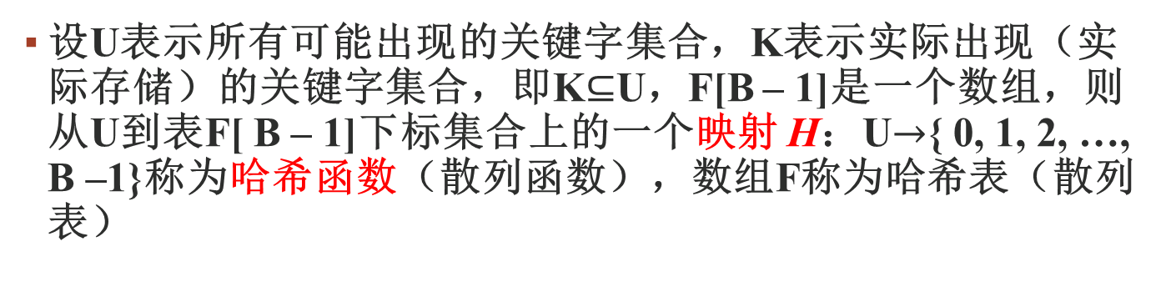

哈希表（cont.）
设U表示所有可能出现的关键字集合，K表示实际出现（实际存储）的关键字集合，即K$⊆$U，F[B – 1]是一个数组，则从U到表F[ B – 1]下标集合上的一个映射 H：U$→${ 0, 1, 2, …, B –1}称为哈希函数（散列函数），数组F称为哈希表（散列表）
0
r
U
哈希函数
…
…
H
k
$$H(k)$$
哈希表
……
……
F
K
哈希地址
B–1
数组下标
哈希函数是从关键字空间到存储地址空间的一种映像，在记录的关键字与记录的存储地址之间建立起一种对应关系

Slide 6
哈希表（cont.）
哈希查找也叫散列查找，是利用哈希函数进行查找的过程：
首先利用哈希函数及记录的关键字计算出记录的存储地址，然后直接到指定地址进行查找，不需要经过比较，一次存取就能得到所查元素。
不同的记录，其关键字通过哈希函数的计算，可能得到相同的地址，把不同的记录映射到同一个散列地址上，这种现象称为冲突

Slide 7
哈希表（cont.）
哈希函数实现的一般是从一个大的集合（部分元素，空间位置上不一般不连续）到一个小的集合（空间连续）的映射
一个好的哈希函数，对于记录中的任何关键字，将其映射到地址集合中的任何一个地址的概率应该是相等的，即关键字经过哈希函数得到一个“随机地址”
哈希函数应该是简单的，能在较短时间内计算出结果
哈希函数的定义域必须包括需要存储的全部关键字，如果散列表允许有m个地址时，其值域必须在0到m-1之间
哈希函数计算出来的地址应该能均匀分布在整个地址空间中

Slide 8
哈希函数的构造
直接定址法
哈希函数是关键字值的线性函数，即：
H(key) = a × key + b （a，b为常数）
示例：关键字的取值集合为{10, 30, 50, 70, 80, 90}，选取的哈希函数为H(key)=key/10，则哈希表为：
适用情况：事先知道关键字的值，关键字取值集合不是很大。
0 1 2 3 4 5 6 7 8 9
10
30
50
70
80
90

Slide 9
哈希函数的构造（cont.）
质数除余法
哈希函数为：H(key)=key % m
一般情况下，选m为小于或等于表长B的最大质数。
示例：关键字的取值集合为{14, 21, 28, 35, 42, 49, 56, 63}，表长B=11。则选取m=11，哈希函数为h(key)=key % 11，则哈希表为：
适用情况：质数除余法是一种最简单、最常用的构造哈希函数的方法，并且不要求事先知道关键码的分布。
0 1 2 3 4 5 6 7 8 9 10
56
35
14
49
28
63
42
21

Slide 10
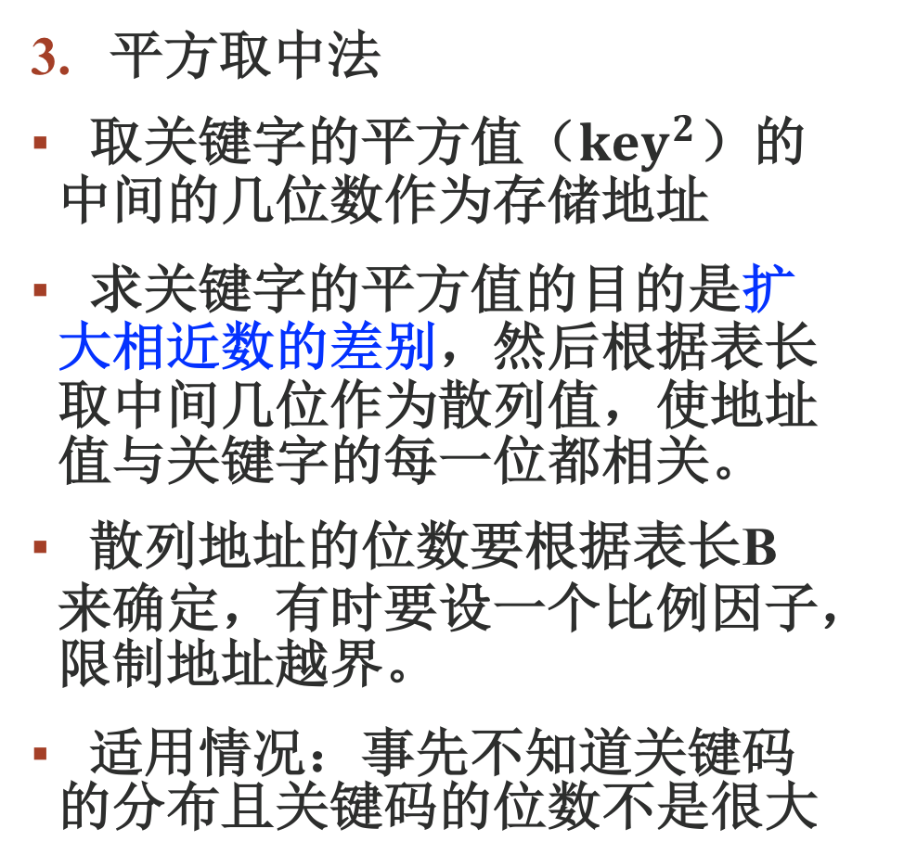
哈希函数的构造（cont.）
记录 | key | key² | Hash
A | 0100 | 0 010 000 | 010
I | 1100 | 1 210 000 | 210
J | 1200 | 1 440 000 | 440
I0 | 1160 | 1 370 400 | 370
P1 | 2061 | 4 310 541 | 310
P2 | 2062 | 4 314 704 | 314
Q1 | 2161 | 4 734 741 | 734
Q2 | 2162 | 4 741 304 | 741
Q3 | 2163 | 4 745 651 | 745

Slide 11
哈希函数的构造（cont.）
折叠法
若关键字位数较多，可根据表长B的位数将关键字分割成位数相同的若干段（最后一段位数可以不同），然后将各段叠加和(舍去进位)作为存储地址。
示例：图书编号: 0-442-20586-4
适用情况：关键码位数很多，事先不知道关键码的分布。
5864
4220
+ 04
10088
5864
0224
+ 04
6092
左：移位叠加（低位对齐相加）
Hash( key ) = 0088
右：间界叠加（从一端沿分割界来回折叠，
然后对齐相加）
Hash( key ) = 6092

Slide 12
哈希函数的构造（cont.）
数字分析法
根据关键字值在各个位上的分布情况，选取分布比较均匀的若干位组成散列地址。
示例：
适用情况：事先明确知道关键字每一位数值的分布情况，且关键字的位数比哈希表的地址位数多
数学分析法完全依赖于关键字集合，如果换一个关键字集合，选择哪几位要重新决定
8 1 3 4 6 5 3 2
8 1 3 7 2 2 4 2
8 1 3 8 7 4 2 2
8 1 3 0 1 3 6 7
8 1 3 2 2 8 1 7
8 1 3 3 8 9 6 7
8 1 3 5 4 1 5 7
8 1 3 6 8 5 3 7
8 1 4 1 9 3 5 5
假设散列表长为100₁₀，可取中间四位中的两位为散列地址。
① ② ③ ④ ⑤ ⑥ ⑦ ⑧

Slide 13
冲突处理方法
“处理冲突”的实际含义是：为产生冲突的地址寻找下一个哈希地址。
处理冲突的方法：
开放定址法
再哈希法
链地址法

Slide 14
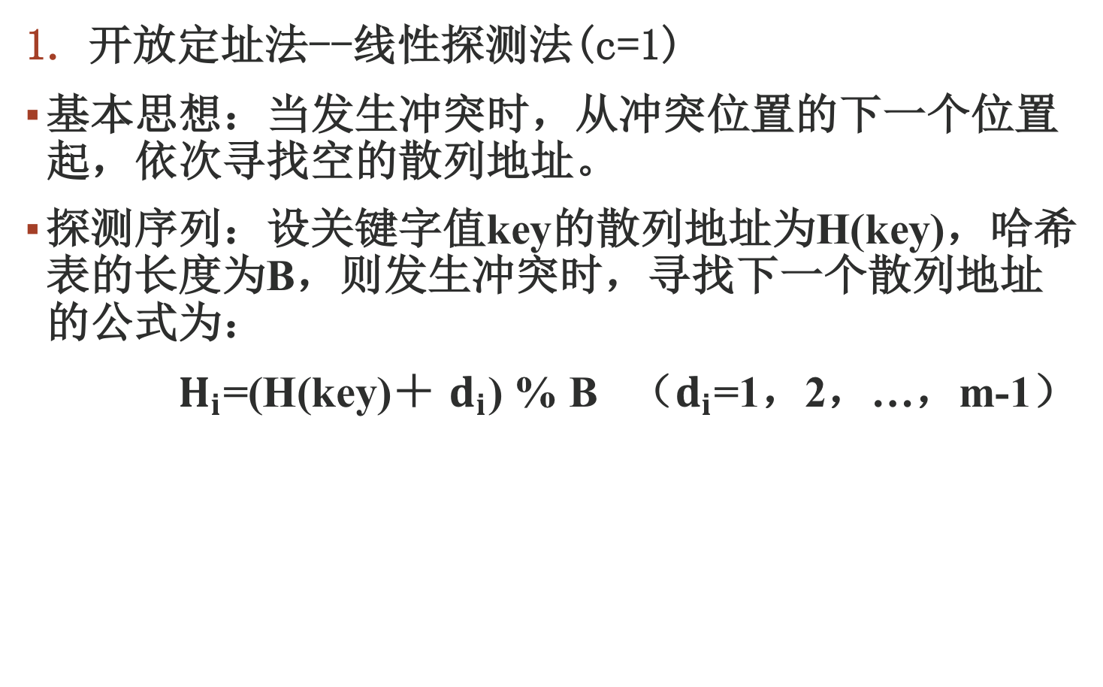
冲突处理方法（cont.）

Slide 15
冲突处理方法（cont.）
开放定址法--线性探测法(c=1)
示例：关键字取值集合为 {47, 7, 29, 11, 16, 92, 22, 8, 3}，散列函数为H(key)=key %11，用线性探测法处理冲突，则散列表为：
优点：只要哈希表中有空位置，总能找到一个不发生冲突的地址
缺点：易产生“二次聚集”，即在处理同义词的冲突的过程中，又添加了非同义词的冲突，对查找不利。
0 1 2 3 4 5 6 7 8 9 10
11
22
47
92
16
3
7
29
8
22
3
3
3
29
8
Notes:
二次探测法:当发生冲突时，寻找下一个散列地址的公式为：
h_{i}=(h(key)＋d_{i}) % B
（d_{i}=1²，－1²，2²，－2²，…，q²，－q²且q≤B/2）
随机探测法：当发生冲突时，下一个散列地址的位移量是一个随机数列，即寻找下一个散列地址的公式为：
h_{i}=(h(key)＋d_{i}) % B
（其中，d₁, d₂, …,d_{B-1}是1, 2, …, B-1的随机序列。）

Slide 16
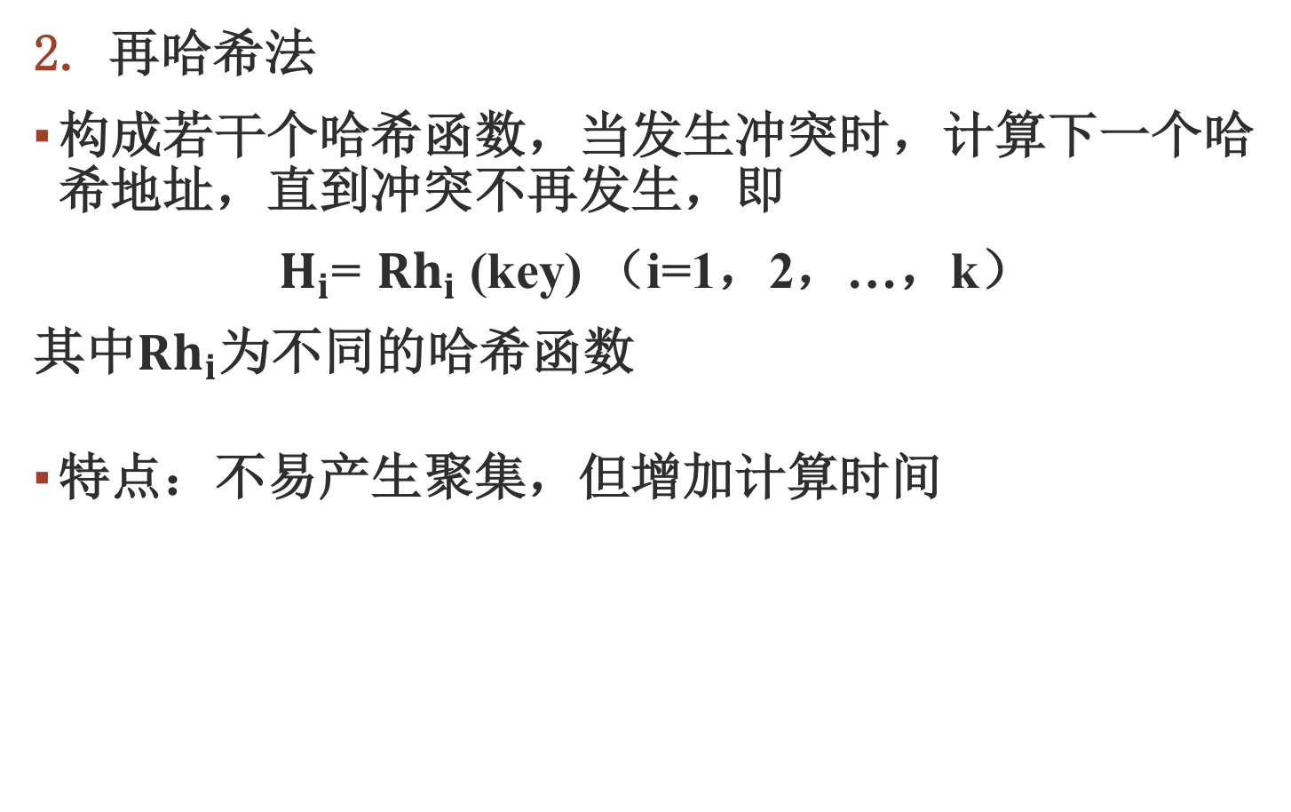
冲突处理方法（cont.）
Notes:
二次探测法:当发生冲突时，寻找下一个散列地址的公式为：
h_{i}=(h(key)＋d_{i}) % B
（d_{i}=1²，－1²，2²，－2²，…，q²，－q²且q≤B/2）
随机探测法：当发生冲突时，下一个散列地址的位移量是一个随机数列，即寻找下一个散列地址的公式为：
h_{i}=(h(key)＋d_{i}) % B
（其中，d₁, d₂, …,d_{B-1}是1, 2, …, B-1的随机序列。）

Slide 17
冲突处理方法（cont.）
拉链法（链地址法）
将所有哈希地址相同的记录，即所有同义词的记录存储在一个单链表中，在哈希表中存储的是所有同义词子表的头指针。
0
22
∧
11
∧
1
∧
示例：关键字取值集合为 {47, 7, 29, 11, 16, 92, 22, 8, 3}，哈希函数为H(key)=key %11，用链地址法处理冲突，则哈希表为：
2
∧
3
03
∧
47
∧
4
∧
5
92
∧
16
∧
6
∧
7
29
∧
07
∧
8
∧
9
∧
10
∧
Notes:
设n个记录存储在长度为B的散列表中，则同义词子表的平均长度为n / B。

Slide 18
哈希查找的性能分析
虽然哈希表在关键字与记录的存储位置之间建立了直接映像，但由于冲突的产生，使得哈希表的查找过程仍然是给定值与关键字进行比较的过程。
在查找过程中，关键字的比较次数取决于产生冲突的概率。而影响冲突产生的因素有：
选用的哈希函数是否均匀
选用的处理冲突的方法
哈希表的装载因子
α=表中填入的记录数/表的长度

Slide 19
哈希查找的性能分析(Cont.)
因此，仍需要以平均查找长度（ASL）作为衡量哈希表的查找效率的量度
示例：线性探测再散列，假设每个关键字的查找概率相等
0 1 2 3 4 5 6 7 8 9
11
22
47
92
16
3
7
29
8
22
3
3
3
29
8
冲突次数
0
1
0
0
0
3
0
1
1
比较次数
1
2
1
1
1
4
1
2
2
ASL=1/9*(1*5+2*3+4*1)=15/9

Slide 20
哈希查找的性能分析（cont.）
示例：假设每个关键字的查找概率相等
0
22
∧
11
∧
1
∧
2
∧
3
03
∧
47
∧
ASL=1/8*(1*4+2*4)=3/2
4
∧
5
92
∧
16
∧
6
∧
7
29
∧
07
∧
8
∧
9
∧
Notes:
二次探测法:当发生冲突时，寻找下一个散列地址的公式为：
h_{i}=(h(key)＋d_{i}) % B
（d_{i}=1²，－1²，2²，－2²，…，q²，－q²且q≤B/2）
随机探测法：当发生冲突时，下一个散列地址的位移量是一个随机数列，即寻找下一个散列地址的公式为：
h_{i}=(h(key)＋d_{i}) % B
（其中，d₁, d₂, …,d_{B-1}是1, 2, …, B-1的随机序列。）

Slide 21
例题
将关键字序列（7，8，30，11，18，9，14）散列存储到散列表中，散列表的存储空间是一个下标从0开始的一维数组，散列函数为：H(key)=（key*3）%7，处理冲突采用线性再散列法，要求装填（载）因子为0.7。
(1)请画出所构造的散列表。
(2)分别计算等概率情况下查找成功和查找不成功的平均长度

Slide 22
(1) 装载因子是指所有关键字填充哈希表后饱和的程度，它等于关键字总数/哈希表的长度。 根据题意，确定哈希表的长度为 L = 7/0.7 = 10；构建的哈希表是下标为0~9的一维数组。根据散列函数可以得到如下散列函数值表。
H(Key) = (key*3) MOD 7, 例如key=7时， H(7) = (7x3）%7 = 21%7=0，其他关键字同理。
Key | 7 | 8 | 30 | 11 | 18 | 9 | 14
H(Key) | 0 | 3 | 6 | 5 | 5 | 6 | 0
采用线性探测再散列法处理冲突，所构造的散列表为：
地址 | 0 | 1 | 2 | 3 | 4 | 5 | 6 | 7 | 8 | 9
关键字 | 7 | 14 |  | 8 |  | 11 | 30 | 18 | 9

Slide 23
（2）a.等概率情况下查找成功平均查找长度：
可以根据构造过程求解：
key7一次就填入了表中，因此查找次数为1，同理8， 30， 11查找次数均为1； key18 进行了3次放入操作，探测位置分别是5，6，7 ，因此查找次数为3；key9也是3次；key14 进行了两次探测，因此查找次数为2。
所以，ASLsuccess= （1+1+1+1+3+3+2）/ 7 = 12/7。
构造的哈希表
地址 | 0 | 1 | 2 | 3 | 4 | 5 | 6 | 7 | 8 | 9
关键字 | 7 | 14 |  | 8 |  | 11 | 30 | 18 | 9
查找成功比较次数
Key | 7 | 8 | 30 | 11 | 18 | 9 | 14
Count | 1 | 1 | 1 | 1 | 3 | 3 | 2

Slide 24
b. 等概率情况下查找不成功的平均查找长度：
在等概率情况下，也可将散列表在查找不成功时的平均查找长度，定义为查找不成功时对关键字需要执行的平均比较次数。
计算查找不成功的次数就直接找关键字到第一个空位置的距离即可， 但根据哈希函数地址为MOD7，因此计算出的位置只可能在0~6。
所以ASLunsuccess= （3+2+1+2+1+5+4）/ 7 = 18/7。
数组下标 | 0 | 1 | 2 | 3 | 4 | 5 | 6 | 7 | 8 | 9
数组元素 | 7 | 14 |  | 8 |  | 11 | 30 | 18 | 9
元素插入次序 | 1 | 7 |  | 2 |  | 4 | 3 | 5 | 6
不成功的比较次数 | 3 | 2 | 1 | 2 | 1 | 5 | 4 | -- | -- | --

